Slide 1
Arduino
XBee

Slide 2
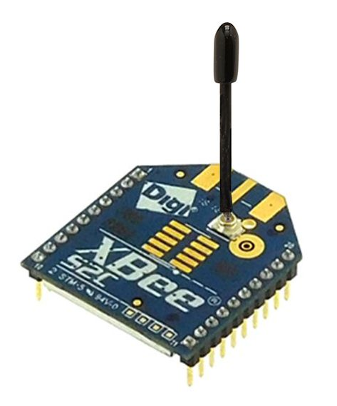
XBee série 2C
Portée de 60 m
Puissance 3 mW
(1 mW en série 1)
Protocoles :
802.15.4
DigiMesh
ZigBee

Slide 3
XCTU : configuration des XBee
Configuration
en 802.15.4

Slide 4
XBEE Mode AT
Envoi d'octets

Slide 5
XBEE Mode API
Envoi de paquets

